Slide 1
네프 과목 1차 과제 네트워크 프로그램 조사
정수경 (2017156037)
소프트웨어공학전공 4학년
작성일: 2020.05.06

Slide 2
목차
1. TCP 기반 빙고 네트워크 게임
2. TCP 기반 채팅 프로그램
3. 원격 계산기 프로그램
4. 동시 파일 전송 프로그램
5. 숫자 야구 게임

Slide 3
1. TCP 기반 빙고 네트워크 게임
▶ 출처
https://github.com/sjh836/bingo
▶ 용도
사용자들끼리 빙고 게임을 하여 승부를 가려낸다.
▶ 특징
TCP 기반 프로그램이며, 서버와 클라이언트의 대결형식임.
1대 1서버 혹은 순차서버를 사용함.
리눅스 기반에서 C언어로 구현됨.

Slide 4
▶ 구성
bingo_server.c, bingo_client.c 2종
▶ 동작
서버와 클라이언트는 매 턴마다 turn[]이라는 배열을 주고 받으며 통신하고 동기화한다. turn[]은 클라이언트는 수신만 할 뿐이며, 모든 연산은 서버에서 이루어져서 클라이언트에게 보내준다.
turn[0] = 플레이어 숫자선택
turn[1] = 클라이언트 빙고 수
turn[2] = 서버 빙고 수
turn[3] = 게임종료여부(0=진행중, 1=클라이언트 승리, 2=서버 승리, 3=무승부)

Slide 5
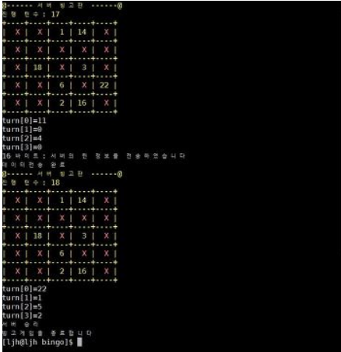
▶ 컴파일, 설정, 사용법
서버 $ gcc bingo_server.c –o server $ ./server 9190
클라이언트 $ gcc f bingo_client.c –o client $ ./client 127.0.0.1 9190
▶ 기타
‘동기화’란? 동시에 시스템을 작동시키기 위해 사건을 일치시키는 것이다.
<실행 결과 예시>

Slide 6
2. TCP 기반 채팅 프로그램
▶ 출처
https://github.com/es-lee/network-hw1
▶ 용도
서버는 여러 클라이언트에게 서비스를 제공한다.
클라이언트가 아이디를 입력하고 서버와 채팅을 한다.
▶ 특징
서버는 여러 클라이언트의 요청을 처리해야 하기 때문에 pthread나 프로세스를 사용하는 방법 대신 select()를 사용하는 방법을 채택함.
클라이언트는 pthread를 사용함.
클라이언트가 메시지를 보낼 때, 메시지 길이는 140자로 제한됨.

Slide 7
▶ 구성
server.c, client.c, Makefile 3종
▶ 동작
클라이언트가 로그인을 하고 로그인 성공 시, 서버는 클라이언트에게 deactivate된 동안 온 메시지를 보낸다.
클라이언트의 로그인이 실패한 경우, 클라이언트는 종료된다.
클라이언트의 한 id는 한 곳에서만 activate되어야 한다. 이미 activate된 아이디로 다른 창에서 로그인을 시도할 경우, 로그인에 실패했다는 메시지를 보낸다.

Slide 8
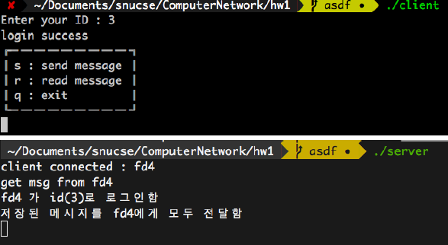
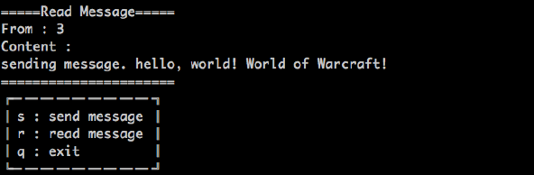
▶ 컴파일, 설정, 사용법
서버 $ gcc server.c –o server $ ./server 9190
클라이언트 $ gcc f bingo_client.c –o client $ ./client 127.0.0.1 9190
▶ 기타
‘select 함수‘란? 파일 디스크립터(이하 소켓)를 리스트화 하여 등록 시켜두면 각 파일 디스크립터의 상태를 감시 한다.
<실행 결과 예시>

Slide 9
3. 원격 계산기 프로그램
▶ 출처
https://github.com/maxtortime/socket_programming_hw
▶ 용도
클라이언트에서 접속하여 연산 명령어를 입력하면 서버에서 원격으로 계산해 준다.
▶ 특징
클라이언트와 서버가 초기에 Greeting 작업을 하는데, 클라이언트에서 “Hello This is ○○○”의 형식에 맞게 입력한다. Greeting이 성공적이면 클라이언트와 서버가 연결되었음을 의미한다.
연산 명령은 대소문자 구별을 하지 않고, 서버는 add(덧셈), sub(뺄셈), 곱셈(multi), 나눗셈(div) 4종류의 연산을 수행한다.
클라이언트가 quit을 입력하면 프로그램이 종료된다.

Slide 10
▶ 구성
server.c, client.c, Makefile 3종
▶ 동작
(서버)
소켓 생성 및 주소 설정
변수 초기화 및 Greeting check
Client의 명령 parsing
계산 후 client에게 결과 보내기
(클라이언트)
소켓 생성 및 주소 설정
변수 초기화 및 user에게 메시지 입력 받음

Slide 11
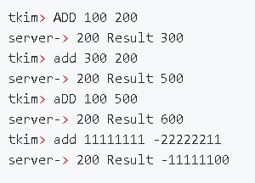
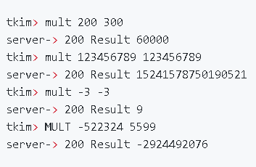
▶ 컴파일, 설정, 사용법
$ make -> 실행파일 생성(server, client)
서버 $ ./server 9190
클라이언트 $ ./client 127.0.0.1 9190
▶ 기타
‘parsing’이란? 일련의 문자열을 의미 있는 토큰 (token) 으로 분해하고 이들로 이루어진 파스 트리 (parse tree)를 만드는 과정
<실행 결과 예시>

Slide 12
4. 동시 파일 전송 프로그램
▶ 출처
https://jinheesang.tistory.com/1
https://github.com/HeesangJin/adv-sys-programming
▶ 용도
20개의 클라이언트가 각각 1MB 파일 1개씩을 1개의 서버로 전송하고, 서버는 파일을 받는 동시에 클라이언트에게 받은 파일을 다시 전송한다.
▶ 특징
요청된 I/O들만 탐색하여 처리하기 위해 Select 대신 epoll을 사용함.
다수의 프로세스를 실행하는 대신 단일 프로세스에서 여러 개의 스레드를 생성하기 위해 Pthread 사용
NON BLOCKING 함수 사용

Slide 13
▶ 구성
gen.c, merge.c, chat.c
▶ 동작
1개의 서버와 3개의 클라이언트 3개의 1MB 파일 3개가 있을 경우
각 클라이언트는 파일의 일부분을 서버로 보낸다.
서버는 이 파일들을 받는다.
서버는 받은 파일들을 모든 클라이언트에게 보낸다.
클라이언트는 서버에게 받은 파일들을 저장함과 동시에 아직 보내지 못한 파일의 일부분을 보낸다.
마찬가지로 서버는 이 파일을 모든 클라이언트에게 보낸다.
모든 파일들에 대해 이 작업이 이루어질 때까지 위 작업을 반복한다.
모든 파일에 대해 작업이 이루어지면 프로그램을 마친다. 이 때 각 out 파일들은 같은 파일구성을 갖는다.

Slide 14
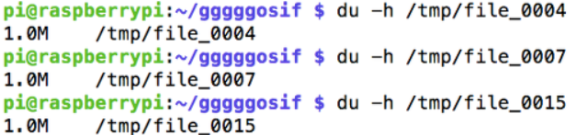
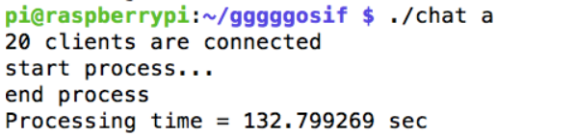
▶ 컴파일, 설정, 사용법
$ make -> 실행파일 생성 $ ./gen 2 100
$ ls –l /tmp/file_*
$ ./merge /tmp/file_001 /tmp/file_0002 f_out
$ ls –l f_out
$ mkfile 10m 10Mega
▶ 기타
gen.c: n개의 n MB의 크기의 text 파일 만들기
Merge.c: merge.c 2개의 파일을 merge하고 실행 시간을 재는 예제 소스
chat.c: chatting을 위한 소스
<라즈베리파이에서 실행했을 경우>

Slide 15
5. 숫자 야구 게임
▶ 출처
[웹사이트]
https://golook.tistory.com/entry/ITProgramming-%EC%86%8C%EC%BC%93%ED%94%84%EB%A1%9C%EA%B7%B8%EB%9E%98%EB%B0%8D%EC%9D%84-%EC%9D%B4%EC%9A%A9%ED%95%9C-%EC%88%AB%EC%9E%90-%EC%95%BC%EA%B5%AC-%EA%B2%8C%EC%9E%84-%EB%A7%8C%EB%93%A4%EA%B8%B0
▶ 용도
클라이언트와 서버가 실시간으로 메시지를 주고 받으면서 클라이언트는 숫자 야구 게임을 한다.
▶ 특징
서버를 실행 시켰을 때 서로 다른 숫자가 나오고 연결요청을 기다리는 메시지가 출력됨.
리눅스 환경에서 구축.

Slide 16
▶ 구성
Base_server.c, Base_client.c
▶ 동작
클라이언트가 접속하면 서버에서 클라이언트가 접속했다는 메시지를 출력
클라이언트는 숫자게임 시작한다.
숫자를 맞추면 클라이언트에 “n번 만에 성공하셨어요”가 출력되고 클라이언트는 종료된다.
숫자를 틀리면 “아깝네요. 다시 입력바랍니다”가 출력된다.
▶ 컴파일, 설정, 사용법
$ gcc -o base_server.c base_server
$ gcc -o base_client.c base_client
$ ./base_server (포트번호)
$ ./base_client (IP주소) (포트번호)

Slide 17
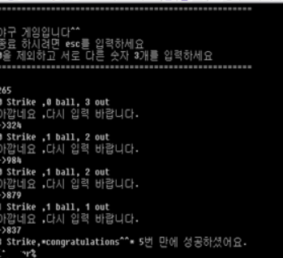
▶ 기타
참고한 사이트에서는 텔넷창을 실행시켜서
클라이언트와 서버를 실행함.
‘텔넷’이란? 인터넷이나 로컬 영역 네트워크
연결에 쓰이는 네트워크 프로토콜
<실행 결과 예시>

